Slide 1


CARRERA DE INGENIERÍA MECÁNICA
DISEÑO Y CONSTRUCCIÓN DE UN PROTOTIPO DE UNA ESTACIÓN DE LIMPIEZA MECÁNICA MEDIANTE EL PROCESO DE SANDBLASTING UTILIZANDO GRANALLA MINERAL EN CICLO CONTINUO PARA UNA UNIDAD DE MANTENIMIENTO Y TRANSPORTE
PROYECTO PREVIO A LA OBTENCIÓN DEL TÍTULO DE INGENIERO MECÁNICO
TORRES JARAMILLO SANTIAGO RAMIRO
DIRECTOR: ING. MILTON ACOSTA
CO-DIRECTOR: ING. MELTON TAPIA

Slide 2

  CONTENIDO
INTRODUCCIÓN
OBJETIVO GENERAL
OBJETIVOS ESPECIFICOS
ALCANCE
JUSTIFICACIÓN E IMPORTANCIA
MARCO TEÓRICO
DISEÑO DE LA ESTACIÓN DE LIMPIEZA
PARTES QUE CONFORMAN EL EQUIPO SANDBLASTING
PARTES QUE CONFORMAN EL SISTEMA DE EXTRACCIÓN DE POLVO
PARTES QUE CONFORMAN EL SISTEMA DE REUTILIZACIÓN DE ABRASIVO
CÁLCULOS REALIZADOS EN EL EQUIPO SANDBLASTING
CÁLCULOS REALIZADOS EN EL SISTEMA DE EXTRACCIÓN DE POLVO
CÁLCULOS REALIZADOS EN EL SISTEMA DE REUTILIZACIÓN DE ABRASIVO
ESTUDIO DE ALTERNATIVAS
RESUMEN DE CÁLCULOS
CONSTRUCCIÓN DEL PROTOTIPO DEL EQUIPO SANDBLASTING
MATERIALES UTILIZADOS EN LA CONSTRUCCIÓN DEL PROTOTIPO
ANÁLISIS ECONÓMICO Y FINANCIERO
CONCLUSIONES Y RECOMENDACIONES
PROTOTIPO

Slide 3
  INTRODUCCIÓN
Dentro de los proceso de mantenimiento de maquinaria se debe hacer la remoción de pintura vieja en las superficies metálicas.
Para este fin se presenta el diseño una esta estación de limpieza, cuya parte principal es el Equipo Sandblasting que trabaja con una pistola de succión y una turbina de abrasivos.
Debido a que el equipo a ser diseñado, genera polución procedente de la superficie tratada, se presenta el diseño de un Sistema de Extracción de Polvo.
Con el fin de reutilizar el abrasivo utilizado en la estación de limpieza se incluye el diseño del Sistema de Reutilización.
ATRAS

Slide 4
  OBJETIVO GENERAL
Diseñar y construir un prototipo experimental de un Equipo de limpieza mecánica mediante el proceso de Sandblasting que utilizará granalla mineral en ciclo continuo, que demuestre la eficiencia de la innovación en la limpieza de diferentes elementos metálicos con el menor impacto ambiental cumpliendo las normas de seguridad industriales y altos estándares de calidad.
ATRAS
Notes:
4

Slide 5
    OBJETIVOS ESPECÍFICOS
Diseñar una Estación de Limpieza utilizando el proceso de Sandblasting para realizar aplicaciones de mantenimiento según la normativa SSPC SP6.
Mejorar los procesos de limpieza mecánica en talleres que realicen tareas de mantenimiento con limpieza superficial en cualquier tipo de superficies metálicas.
Reducir o eliminar los tiempos muertos provenientes de la limpieza realizada en superficies metálicas.
Innovar en los equipos sandblasting al incorporar una turbina de granallado con cabina de operación en conjunto con un equipo de succión, apto para limpiar y preparar superficies y elementos metálicos.
Demostrar la eficiencia del funcionamiento del equipo sandblasting para la norma SSPC SP6 en un prototipo experimental funcional.
Realizar la construcción de un prototipo experimental que trabaje en ciclo continuo a fin de evidenciar la innovación propuesta.
ATRAS
Notes:
5

Slide 6
ALCANCE
Diseñar y construir un prototipo experimental de una estación de limpieza, que utilizará granalla mineral en sandblasting, para el arranque de residuos en piezas metálicas tales como pintura, rebabas, óxido de maquinaria en proceso de mantenimiento, cumpliendo con la normativa SSPC SP6 de limpieza comercial.
Diseñar el sistema de ciclo continuo en el equipo sandblasting que funcionará en forma semiautomática al incluir una compuerta de paso que estará vinculada con sensores de control.
ATRAS
Notes:
6

Slide 7
JUSTIFICACIÓN E IMPORTANCIA
El nivel de operatividad del equipo sandblasting permitirá, para una unidad de mantenimiento que ponga en operación este diseño, realizar la limpieza y preparación superficial de dos maquinarias diarias, realizadas por un solo operador. En tanto que con el proceso de limpieza manual el tiempo estimado de limpieza de una maquinaria, con dos personas, es de dos días, es decir operativamente mejora en un 400 %, sin poner en riesgo la seguridad del operador.
La construcción y operación del prototipo experimental del equipo sandblasting reflejará los beneficios que abarca este sistema.
ATRAS
Notes:
7

Slide 8
CAPITULO 2
MARCO TEÓRICO
  PRINCIPIOS DE LIMPIEZA POR GRANALLADO
  FUNCIONAMIENTO DE LOS EQUIPOS DE ARENADO
    CLASIFICACIÓN DE LOS EQUIPOS SANDBLASTING
  TIPOS DE LIMPIEZA EN SUPERFICIES METÁLICAS
    LIMPIEZA AL METAL BLANCO
    LIMPIEZA AL METAL CASI BLANCO
    LIMPIEZA COMERCIAL
Notes:
8

Slide 9
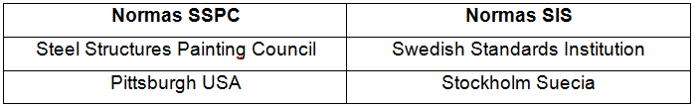
  NORMAS PARA LIMPIEZA Y PREPARACIÓN SUPERFICIAL
Según la SSPC AB-1, las granallas producidas pueden llevar la siguiente denominación ejemplificada a continuación:
  GR-1: Granalla TIPO 2, CLASE A, Grado 1
  GR-3: Granalla TIPO 2, CLASE A, Grado 3
  GR-4: Granalla TIPO 2, CLASE A, Grado 4
Notes:
9

Slide 10
CICLONES
Las principales familias de ciclones de entrada tangencial son:
Ciclones de alta eficiencia
Ciclones convencionales
Ciclones de alta capacidad
Familia de ciclones | Eficiencia de remoción (%)
 | PST | PM10 | PM2.5
Convencionales | 70 – 90 | 30 – 90 | 0 – 40
Alta eficiencia | 80 – 99 | 60 – 95 | 20 – 70
Alta capacidad | 80 – 99 | 10 – 40 | 0 – 10
ATRAS
Notes:
10

Slide 11
CAPITULO 3
DISEÑO DE LA ESTACION DE LIMPIEZA
Se diseña un equipo sandblasting que funcione en ciclo continuo, se requiere del uso de dos tolvas, la primera será la tolva de alimentación manual, la segunda de descarga, la cual debe estar elevada del suelo para alimentar la turbina, en la salida de esta tolva se acopla una manguera de aplicación externa que trabajará con aire comprimido.
El granalla será depositada de la primera a la segunda tolva mediante un elevador de cangilones.
El sistema de Extracción de Polvo servirá para mantener un ambiente de trabajo limpio. El Sistema de Reutilización de Abrasivo, servirá para poder separar la granalla todavía útil y volver a usarla.
ATRAS

Slide 12
PARTES QUE CONFORMAN EL EQUIPO SANDBLASTING
CANGILONES | TENSORES DE BANDA
BANDA | TOLVA DE DESCARGA
JUNTA DE TORNILLO Y PLETINA | MOTOREDUCTOR
POLEA MOTRIZ | COMPUERTA DE CONTROL DE ABRASIVO
POLEA CONDUCIDA | SENSORES DE NIVEL
FLECHA MOTRIZ | CABINA DE LIMPIEZA
FLECHA CONDUCIDA | TURBINA DE ABRASIVOS
TOLVA DE ALIMENTACIÓN | CHUMACERAS
ATRAS

Slide 13
PARTES QUE CONFORMAN EL SISTEMA DE EXTRACCIÓN DE POLVO
CAMPANA DE EXTRACCIÓN
DUCTO DE CONDUCCIÓN DE AIRE CONTAMINADO
CICLÓN
VENTILADOR
ESTRUCTURA
ATRAS

Slide 14
PARTES QUE CONFORMAN EL SISTEMA DE REUTILIZACIÓN DE ABRASIVO
LEVAS
CORREA DE TRANSMISIÓN
FLECHA DE TRANSMISIÓN
TAMICES N° 45, 25 Y 16
MOTOR ELÉCTRICO
MUELLES DE RETORNO
ATRAS

Slide 15
CALCULOS REALIZADOS EN EL EQUIPO SANDBLASTING
Estudio de alternativas para transporte de abrasivo
Geometría de las poleas, longitud y diámetro
Longitud de la banda de cangilones
Velocidad de la flecha motriz
Velocidad de la banda
Capacidad del elevador
Número de cangilones
Velocidad de descarga en tolva superior
Ángulo de descarga en tolva superior
Potencia del motoreductor
Tensión de la banda
Diseño de la flecha el tambor motriz
Diseño de la chaveta de la flecha motriz
Calculo y selección de rodamientos de la flecha motriz
Diseño de la flecha el tambor conducido
Diseño de la chaveta de la flecha conducida

Slide 16
CALCULOS REALIZADOS EN EL EQUIPO SANDBLASTING
Calculo y selección de rodamientos de la flecha conducida
Diseño de la tolva de alimentación
Diseño de la tolva de descarga
Diseño estructural del equipo sandblasting
  Diseño de las vigas
  Diseño de las columnas
  Cálculo de la soldadura en vigas y columnas
Selección de los sensores para tolva de descarga
Diseño del circuito de potencia y de control para la placa de paso de abrasivo en la tolva de alimentación
  Diseño y selección del actuador lineal
  Análisis de la placa guía de paso de la tolva de alimentación
  Selección del compresor
Selección de las carcasas de protección
Selección de los pernos de anclaje
      Selección del distribuidor
ATRAS

Slide 17
CALCULOS REALIZADOS EN EL SISTEMA DE EXTRACCIÓN DE POLVO
DISEÑO DE LA CAMPANA DE EXTRACCIÓN
  CALCULO DEL CAUDAL NECESARIO
DISEÑO Y SELECCIÓN DEL DUCTO DE EXTRACCIÓN
DISEÑO Y SELECCIÓN DEL CICLÓN
  CALCULO DE LA EFICIENCIA DEL CICLÓN
  CALCULO DE LA PERDIDA DE PRESIÓN DEL CICLÓN
  CALCULO DE PERDIDAD DE PRESIÓN EN LOS DIFERENTES ELEMENTOS
SELECCIÓN DEL VENTILADOR
  POTENCIA REQUERIDA
  CALCULO DE LA EFICIENCIA
DISEÑO ESTRUCTURAL DEL SISTEMA DE EXTRACCIÓN DE POLVO
  CALCULO DE LA SOLDADURA DE VIGAS Y COLUMNAS
ATRAS

Slide 18
CALCULOS REALIZADOS EN EL SISTEMA DE REUTILIZACIÓN DE ABRASIVO
DISEÑO DE LA LEVA
  SELECCIÓN DE LOS RESORTES
  CALCULO DEL PAR DE TORSIÓN
DISEÑO Y SELECCIÓN DE LA CORREA DE TRANSMISIÓN DE POTENCIA
  CALCULO DE LA POTENCIA NECESARIA
  DIÁMETRO DE LAS POLEAS
  DETERMINACIÓN DE LA VELOCIDAD DE LA CORREA
  DETERMINACIÓN DEL NÚMERO DE CORREAS
DISEÑO DE LA FLECHA DE TRANSMISIÓN
DISEÑO DE LA CHAVETA DE LA FLECHA DE TRANSMISIÓN
CÁLCULO Y SELECCIÓN D ELOS RODAMIENTOS
DISEÑO ESTRUCTURAL DEL SISTEMA DE REUTILIZACIÓN
  CALCULO DE LA SOLDADURA DE VIGAS Y COLUMNAS
SELECCIÓN DE LOS TAMICES
SELECCIÓN DEL MOTOR ELÉCTRICO
ATRAS

Slide 19
  DISEÑO DEL EQUIPO SANDBLASTING
El abrasivo será colocado en la tolva de alimentación de forma manual, de aquí será llevado hacia una segunda tolva mediante un mecanismo.
Estudio de alternativas para diseño del equipo
Listado de alternativas para transporte de abrasivo
A | Transportación por Recolectores Tornillo Sin Fin
B | Transportación por elevador de Cangilones
Notes:
19

Slide 20
Matriz de selección de sistema de transportación de abrasivos
Criterios de Selección | Ponderación (%) | Alternativa A |  | Alternativa B
 |  | Prioridad | Prior. x % | Prioridad | Prior. x %
Costo de los elementos | 15 | 7 | 1.05 | 8 | 1.20
Facilidad de construcción | 15 | 6 | 0.9 | 6 | 0.9
Facilidad de montaje | 10 | 5 | 0.5 | 6 | 0.6
Facilidad de adquisición de materiales | 15 | 5 | 0.75 | 6 | 0.9
Capacidad de Transporte de abrasivo | 10 | 5 | 0.5 | 10 | 1.0
Mantenimiento | 5 | 7 | 0.35 | 7 | 0.35
Seguridad y Nivel de Ruido | 5 | 6 | 0.3 | 6 | 0.3
Transportación | 10 | 8 | 0.8 | 8 | 0.8
Facilidad de operación | 10 | 7 | 0.7 | 7 | 0.7
Vida útil | 5 | 6 | 0.3 | 7 | 0.35
TOTAL | 100 | 62 | 6.15 | 68 | 7.15
ATRAS
Notes:
20

Slide 21
    DISEÑO DEL EQUIPO SANDBLASTING
El diseño del sistema de ciclo continuo se lo hace por medio de un elevador de cangilones.
La turbina manejará un caudal de 20 kilos por minuto (20 kilos/min), necesario para realizar un trabajo de limpieza según la normativa SSP6 a metal comercial, con granalla mineral.
Se emplean bandas de la serie CORREAS ELEVADORAS EP 630/3, fabricadas por The Goodyear Tire And Rubber Company, basados en las normas RMA (PLYLON®) DIN 21102 e ISO R-283.
Como decisión de diseño se selecciona un cangilón tipo profundo. Se selecciona un cangilón Tipo CC-HD de 5 x 4 pulgadas, y cuyo ancho máximo es de 5.25 pulgadas.
Notes:
21

Slide 22
DISEÑO DEL EQUIPO SANDBLASTING
Longitud y diámetro de la polea
Longitud de la banda
Capacidad del elevador
Número de cangilones: 37 Mat: polipropileno
Potencia del motor: 1 HP
Diámetro de la flecha motriz Mat: SAE 1020 CD
Rodamientos de la flecha motriz: SKF-61806
Diámetro de la flecha conducida Mat: SAE 1020 HR
Volumen de la tolva de alimentación Mat: ASTM A36
e = 4 mm
Volumen de la tolva de descarga: V2=0,061 m3 Mat: ASTM A36
e = 3 mm
Estructura del equipo sandblasting: Tubo cuadrado de acero ASTM A500, 40 x 40 x 2
Notes:
22

Slide 23
DISEÑO DEL EQUIPO SANDBLASTING
Soldadura en la estructura: Filete de 4 mm. E7018
Sensores de la tolva de descarga: Paletas rotativas
Volumen de la cabina de limpieza:
Turbina de abrasivos: Potencia: 2 HP
Actuador lineal Cilindro FESTO – ADN ISO 21287
Placa compuerta: Mat: SAE 1045
Dim: 100x120x5
Potencia del compresor: 3 HP, reciprocante.
ILUSTRACIÓN
ATRAS
Notes:
23

Slide 24
DISEÑO Y SELECCIÓN DEL SISTEMA DE EXTRACCION DE POLVO
Campana de extracción H = 540 mm; L = 740 mm;
Caudal: Q = 0.926 m³/h
Mat: ASTM A36 e=3mm
Ducto de Extracción Diámetro
Mat: PU antiestático J-PLAST 2-3
Ciclón: Tipo: convencional
Diámetro:
Altura total:
Eficiencia: 99,5%
Ventilador Tipo: media presión
Potencia: 3 HP
Velocidad: 1500 rpm
Eficiencia: 91%
ILUSTRACIÓN
ATRAS
Notes:
24

Slide 25
DISEÑO Y SELECCIÓN DEL SISTEMA DE REUTILIZACIÓN DE ABRASIVO
Se diseña una leva, que trabajará con un seguidor que está acoplado a una red de tamices para separar la granalla todavía útil de las impurezas, mediante vibraciones.
Leva Radio base: 90 mm
Desplazamiento del seguidor: 20 mm
Correa de transmisión Distancia entre centros de poleas = 244 mm
Potencia necesaria:
Correa sección “Z” N°28
Longitud primitiva:
Diámetro de la flecha de transmisión:
Rodamientos de la flecha de transmisión: SKF-61904
Estructura del sistema de reutilización: Tubo cuadrado de acero ASTM A500, 20 x 20 x 2
Motor eléctrico: Potencia: 2HP
Velocidad: 100 rpm
ILUSTRACIÓN
ATRAS
Notes:
25

Slide 26
CAPITULO 4
CONSTRUCCIÓN DEL PROTOTIPO DEL EQUIPO DE LIMPIEZA MECÁNICA
Se realizó la construcción de un prototipo del equipo sandblasting de tipo experimental operativo, horizontal, de primera validación. El prototipo debido a la condición operativa, se lo hizo en una escala 1:2, según planos.
DIAGRAMA DE PROCESOS
Se presenta algunos de los diagramas de procesos de los elementos fabricados y de montaje del prototipo.
Notes:
26

Slide 27
Diagrama de procesos de fabricación Diagrama de procesos de
de las flechas motriz y conducida. construcción de las tolvas
Notes:
27

Slide 28
Diagrama de procesos de construcción Diagrama de procesos de montaje
de la estructura del equipo sandblasting del conjunto banda cangilones
ATRAS
Notes:
28

Slide 29
MATERIALES UTILIZADOS EN LA CONSTRUCCIÓN DEL PROTOTIPO
Material | Unidad | Cantidad
Acero AISI 1020 Ø3/4 in | metros | 0,25
Acero AISI 1020 Ø3/4 in | metros | 0,20
Tubo circular de Ø 4 in | metros | 0,30
Angulo de 1/8 in | metros | 2,00
Tool negro de 300 x 300 x 3 mm | metros | 1,00
Tubo cuadrado 3/4 in | metros | 24,00
Cangilones TAPCO 3x2 in | unidad | 19,00
Pernos de 1/4 in con uña x 100 | caja | 1,00
Banda 1 lona, 4 in de ancho | metros | 4,00
Granalla mineral grado 3 | libras | 100,00
Chumacera radial de 5/8 in | unidad | 4,00
Motor trifásico de 1/3 HP | unidad | 1,00
ATRAS
Notes:
29

Slide 30
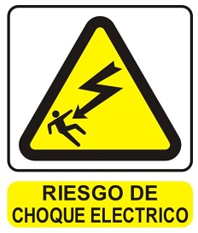

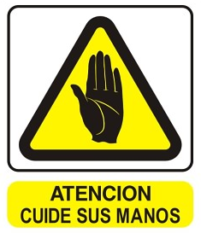
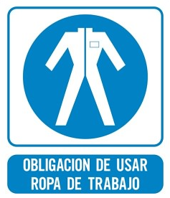
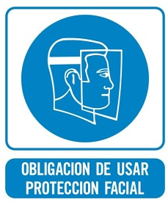
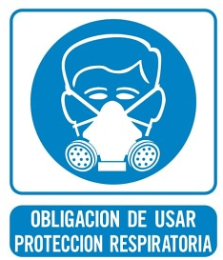
    EQUIPO DE PROTECCIÓN PERSONAL - EPP
Según lo indica el Art. 410 del código de trabajo, Registro Oficial No.75, 2 de mayo del 2007.
Guantes
Protección Ocular y Facial
Traje de Protección Personal
Zapatos de Seguridad
SEÑALIZACIÓN DE SEGURIDAD
Señales de Advertencia o Prevención
Señales de Obligación
Notes:
30

Slide 31
CAPITULO 5
ANÁLISIS ECONÓMICO Y FINANCIERO
PRESUPUESTO TOTAL
Costos Directos | Subtotal
Diseño e Ingeniería | 2850,00
Materiales y elementos de construcción | 315,77
Equipos y Maquinaria | 1658,40
Mano de Obra | 148,00
Construcción, montaje y validación
Puesta a Punto y Operación | 116,00
Pruebas de validación | 1000,00
Materiales de operación | 23,40
Gastos Generales
Gastos administrativos | 520,00
SUBTOTAL | 6631,57
IMPREVISTOS 3,5% | 232,11
COSTO TOTAL | 6863,68
Notes:
31

Slide 32
  ANÁLISIS ECONÓMICO
  Periodo de recuperación de la inversión
 | Periodo anual
 | 1 | 2 | 3 | 4 | 5
Ingresos | 25000,00 | 30250,00 | 36602,50 | 44289,03 | 53589,72
Egresos | 22807,74 | 24489,19 | 26445,56 | 28694,32 | 31259,14
Beneficio | 2192,26 | 5760,81 | 10156,94 | 15594,70 | 22330,58
 | Periodo anual
 | 0 | 1 | 2 | 3 | 4 | 5
Inversión Inicial | 6863,68
Beneficio |  | 2192,26 | 5760,81 | 10156,94 | 15594,70 | 22330,58
Notes:
32

Slide 33
5.3.4 RELACIÓN BENEFICIO / COSTO
Indica que la retribución por cada dólar invertido en este proyecto es de 14 centavos.
Del análisis económico y financiero se puede decir que prestando 250 servicios al año, a un costo de USD 5 cada metro cuadrado, con 20 m² el promedio de limpieza; se recupera la inversión en 3 años, se tendrá una utilidad de USD 6076,99
PERIODO ANUAL | BENEFICIOS ACTUALIZADOS | COSTOS ACTUALIZADOS
0 | 0,00 | 6863,68
1 | 24752,48 | 22581,92
2 | 29653,96 | 24006,65
3 | 35526,03 | 25667,80
TOTAL | 89932,46 | 79120,05
RELACION B/C | 1,14
ATRAS
Notes:
33

Slide 34
CAPITULO 6
CONCLUSIONES Y RECOMENDACIONES
CONCLUSIONES
Se construyó un prototipo experimental de un equipo sandblasting, a una escala aproximada de 1:2 para validar los parámetros, características y especificaciones técnicas de diseño.
El diseño realizado si bien es menos eficiente que un equipo a presión, la innovación propuesta con la inclusión de una turbina de proyección de granalla, permite acortar los tiempos de aplicaciones de mantenimiento, logrando incrementar la ventaja y eficiencia de un equipo de succión.
El diseño de los sistemas de extracción de polvo y reutilización de abrasivo, son necesarios para alcanzar un nivel óptimo de la estación, pues sin estos no existiría un correcto uso del equipo sandblasting y se desperdiciaría el material abrasivo.
Con el diseño de esta estación de limpieza se innovó en los procesos de limpieza mecánica, hasta ahora limitado con los equipos individuales, siendo su mayor desventaja el costo de adquisición.
Notes:
34

Slide 35
CONCLUSIONES
La relación costo/beneficio refleja que al precio fijado de servicio, a un promedio de 250 servicios al año, se recupera la inversión en un periodo de 3 años, teniendo una ganancia de 14 centavos por cada dólar invertido, siendo un proyecto viable.
Con el empleo de la estación de limpieza, se reduce a una tercera parte el tiempo empleado, en comparación con la aplicación de la limpieza manual.
RECOMENDACIONES
Se recomienda que para una mayor eficiencia del equipo sandblasting, se emplee granalla mineral esférica, pues con esta se garantiza un flujo de material constante, reduciendo la posibilidad de una obstrucción en la manguera de transporte.
Dado el grado de confiabilidad otorgado por el prototipo del equipo sandblasting, se recomienda, la construcción e implementación del equipo y de sus sistemas anexos, a escala 1:1
Notes:
35

Slide 36
RECOMENDACIONES
En el empleo del equipo sandblasting, con la pistola de aplicación externa, y con el fin de alcanzar la limpieza comercial, según la norma SSPC SP6, se recomienda emplear las longitudes de manguera planteadas en el diseño, pues a mayores longitudes mayores pérdidas y eficiencia en el sistema.
Emplear el equipo sandblasting siempre en posición vertical, sin inclinaciones, estas podrían causar malos depósitos del material en la tolva superior, falsas lecturas de los sensores de nivel o dispersión, y malas proyecciones del material abrasivo, en la cabina de limpieza.
De preferencia emplear un diámetro de boquilla de la pistola de aplicación de un milímetro mayor al de la granalla mineral, con el fin de garantizar una máxima succión dentro de la cámara de efecto vénturi propio de la pistola.
En la construcción del equipo a escala 1:1, verificar que la compuerta de paso de la tolva de alimentación activada por un actuador lineal, esté en correcta comunicación con los sensores de la tolva de descarga, así como con el motoreductor que activa la banda elevadora.
ATRAS
Notes:
36

Slide 37
DESCRIPCIÓN DEL EQUIPO SANDBLASTING
CALCULOS
ATRAS
Notes:
37

Slide 38
DESCRIPCIÓN DEL SISTEMA DE EXTRACCIÓN DE POLVO
CALCULOS
ATRAS
Notes:
38

Slide 39
DESCRIPCIÓN DEL SISTEMA DE REUTILIZACIÓN DE ABRASIVO
CALCULOS
ATRAS
Notes:
39

Slide 40
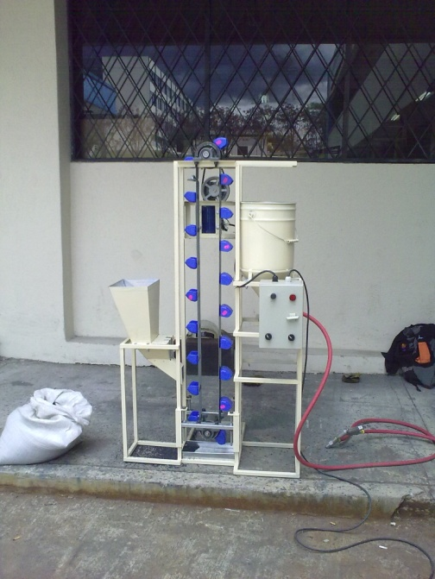
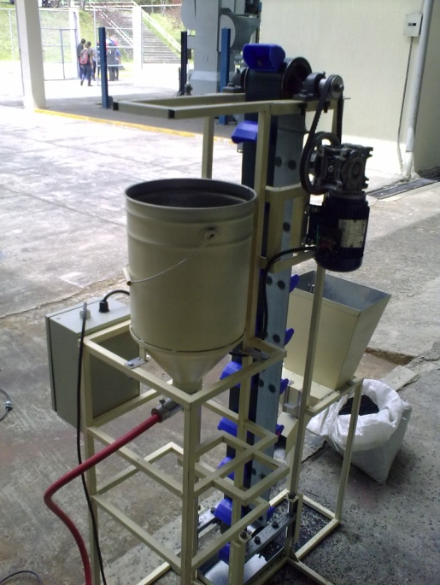
DESCRIPCIÓN GRÁFICA DEL EQUIPO SANDBLASTING
Prototipo constitutivo con granalla mineral angular | Conexiones en banda elevadora y transmisión de potencia
Notes:
40

Slide 41
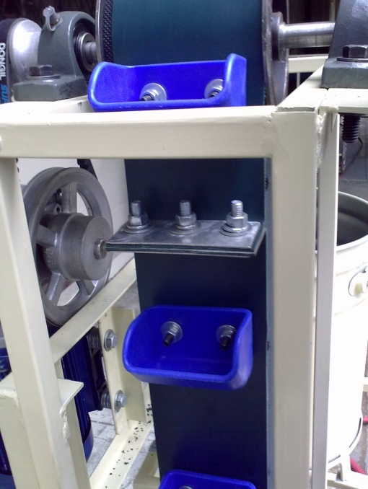
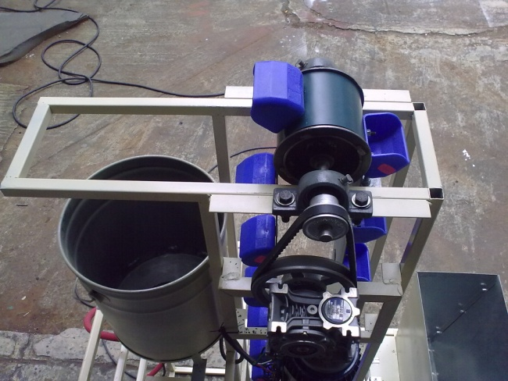
DESCRIPCIÓN GRÁFICA DEL EQUIPO SANDBLASTING
Descarga de material abrasivo por fuerza centrífuga | Acople unión extremos de banda elevadora de cangilones
ATRAS
Notes:
41

Slide 42
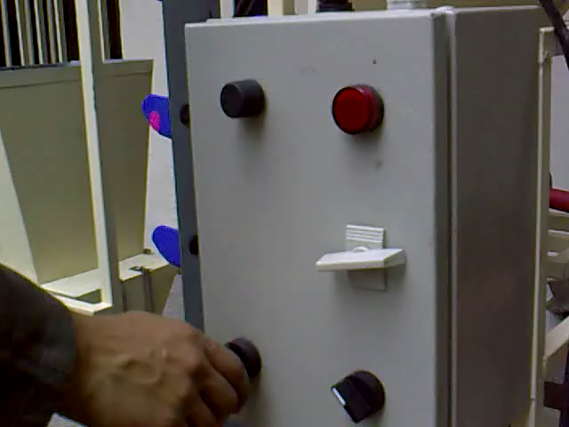
VIDEO DEMOSTRATIVO
ATRAS
Notes:
42

Slide 43
GRACIAS
Notes:
43

